Slide 1
Z型Ladder组装 遇到的问题及优化
乔锐 徐子骏 袁煦昊
装配：熊佳继 王昊洋
点胶：王聪聪 刘帅毅
键合：金梁程龙
电测：蔡孟珂

Slide 2
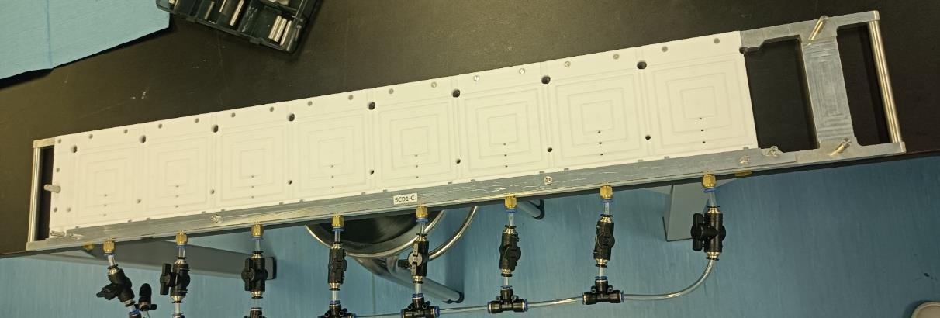
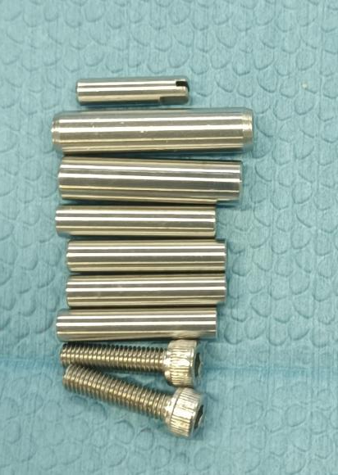
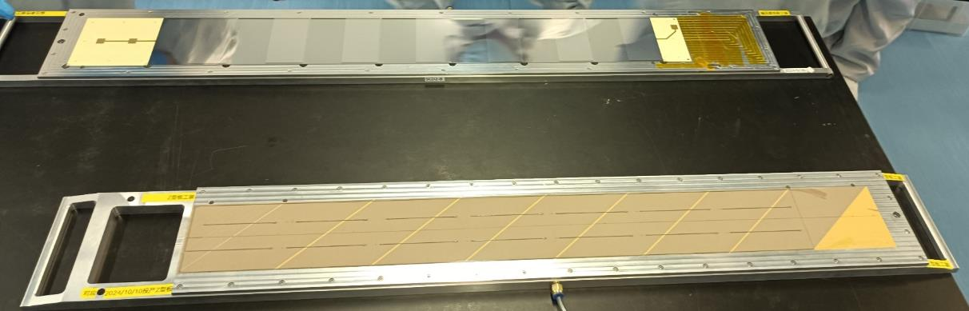
问题1：销钉不专用，导致太紧/太松
硅片定位销钉×1
工装定位销钉×3
定位条销钉×4
硅片定位工装和Z型柔性板工装各需要3个工装定位销
Notes:
G:\keyan\科研任务\260205_第一个Z型Ladder装配\照片和视频\20260209_三号厅组装Z型Ladder_贴硅片\

Slide 3
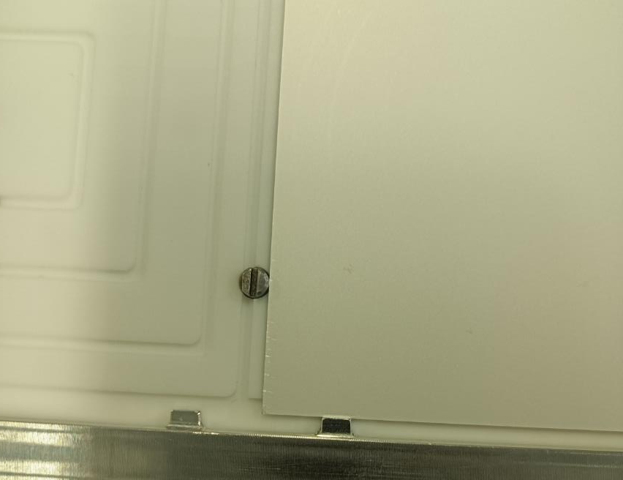
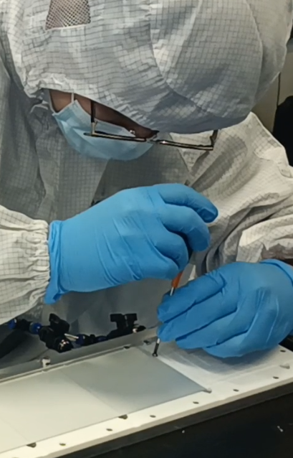
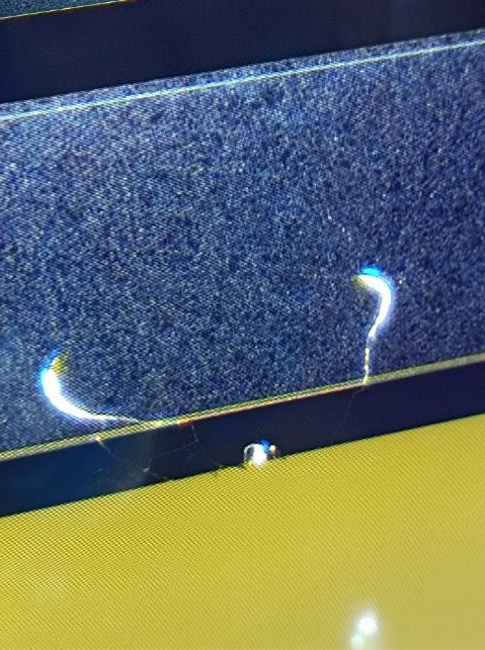
问题2：硅片定位销钉导致硅片边缘破碎
硅探测器
(背面朝上)
硅片定位销钉
旋转接触点×1
固定接触点×2
硅片定位条
第7个硅片定位销钉卡住了、转不动
第7片硅在与定位销的旋转接触点碎裂
Notes:
G:\keyan\科研任务\260205_第一个Z型Ladder装配\照片和视频\20260209_三号厅组装Z型Ladder_贴硅片\VID_20260209_151930_第7片硅定位销取不出来.mp4
G:\keyan\科研任务\260205_第一个Z型Ladder装配\照片和视频\20260209_三号厅组装Z型Ladder_贴硅片\IMG_20260209_151913_第7片硅精确定位.jpg
G:\keyan\科研任务\260205_第一个Z型Ladder装配\照片和视频\20260210_三号厅组装Z型Ladder_上午IV测试\IMG_20260210_103208_最后一片硅裂了.jpg

Slide 4
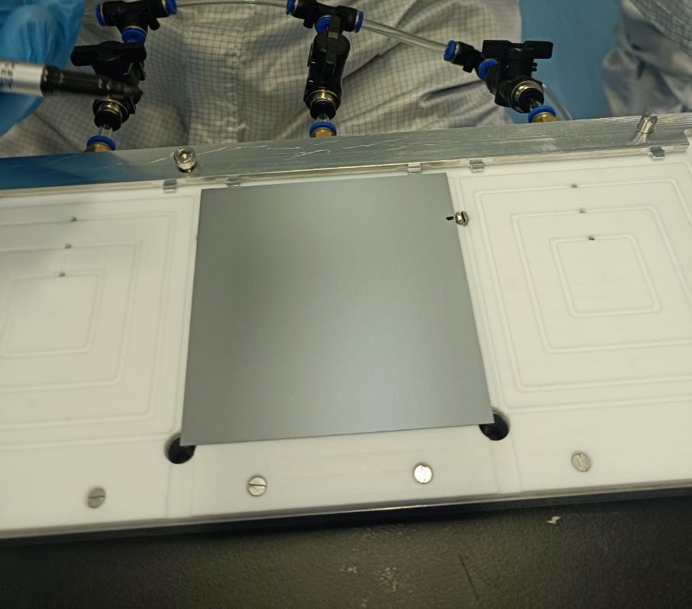
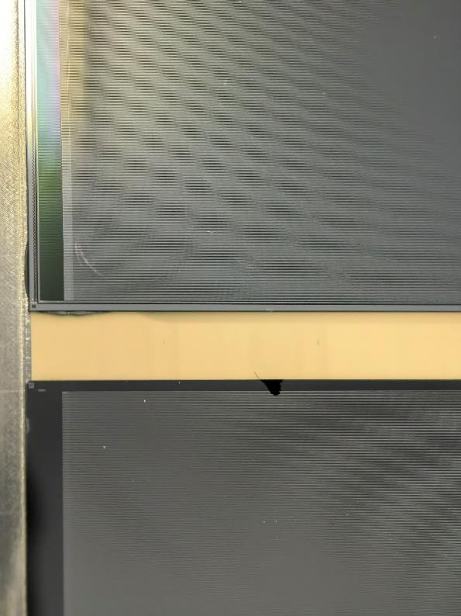
使用Dummy硅确认硅片边缘破碎的原因是定位销
硅片定位销钉
第二步：根据硅片背面标记、在正面也做上标记
硅片破碎位置
硅片(背面)标记
硅片(正面)标记
第一步：重复用定位销限制硅片位置，并在硅片(背面)做标记
第三步：标记的Dummy硅与破碎的硅并排、确认位置对应
Notes:
G:\keyan\科研任务\260205_第一个Z型Ladder装配\照片和视频\20260210_三号厅组装Z型Ladder_上午IV测试\IMG_20260210_113924_用Dummy硅复现硅片碎裂原因是定位销.jpg
G:\keyan\科研任务\260205_第一个Z型Ladder装配\照片和视频\20260210_三号厅组装Z型Ladder_上午IV测试\IMG_20260210_114904_碎裂硅vs标记定位销位置的Dummy硅.jpg

Slide 5
问题3：硅片预定位
要求Ladder上、所有硅片的正面图案朝指定方向：
高能所同时承研5种Ladder、紫台承研4种SCD Ladder。
目前靠人工来判断，后续需要通过设计来避免数量/朝向弄错。
Ladder | 硅片数量 | 微条朝向 | 偏压电阻位置
SCD顶面P型 | 6 | 平行于Ladder | 远离SFE板
SCD侧面P型 | 7
SCD顶面Z型 | 6 | 垂直于Ladder | 与SFE板、工装对应
SCD侧面Z型 | 7
STK | 8 | 平行于Ladder | N/A

Slide 6
问题4：硅片翻面
当确定硅片正面朝向后，需要翻转、使背面(无标记)朝上。
目前靠纯手工来翻面。存在以下问题：
后续需要通过设计来避免潜在问题
潜在问题 | 造成的影响 | 是否可识别
翻转的旋转轴错误 | 硅片朝向错误 | 暂时无法识别
用力太小、导致硅片滑出 | 可能磕到硅片边缘 | 无法识别硅片正面碎裂
用力太大、导致硅片局部受力 | 硅片受应力碎裂 | 无法识别硅片正面碎裂

Slide 7
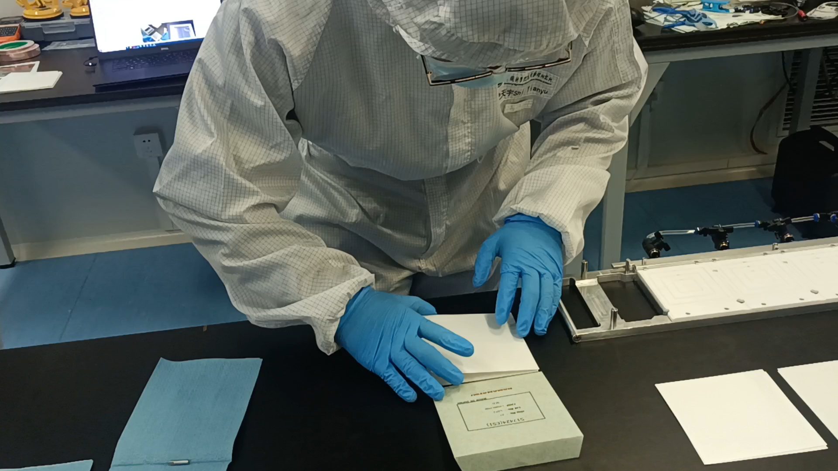
用力太小、导致硅片滑出
Notes:
G:\keyan\科研任务\260205_第一个Z型Ladder装配\照片和视频\20260209_三号厅组装Z型Ladder_贴硅片\VID_20260209_144440_水平翻转第3片硅.mp4

Slide 8
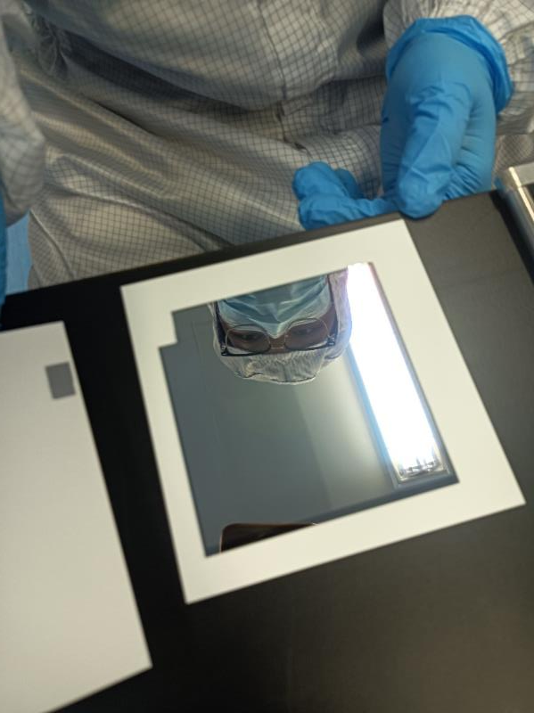
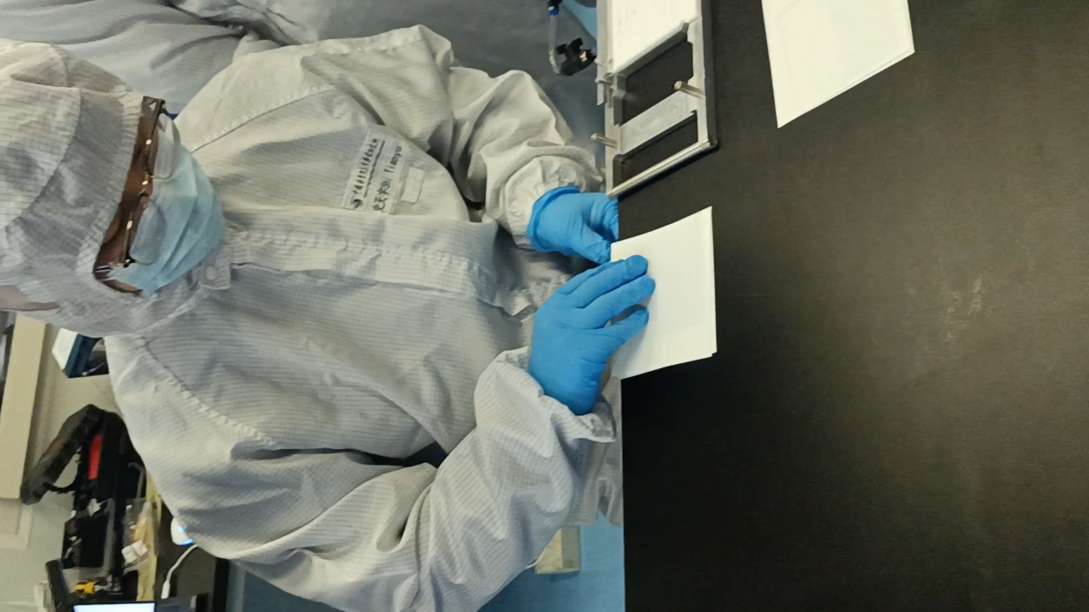
用力太大、导致硅片局部受力而碎裂
硅片碎裂
Notes:
G:\keyan\科研任务\260205_第一个Z型Ladder装配\照片和视频\20260204_三号厅组装Dummy Z型Ladder_贴硅片\VID_20260204_110402_准备硅片_硅片碎裂.mp4
G:\keyan\科研任务\260205_第一个Z型Ladder装配\照片和视频\20260204_三号厅组装Dummy Z型Ladder_贴硅片\IMG_20260204_110438_硅片碎裂.jpg

Slide 9
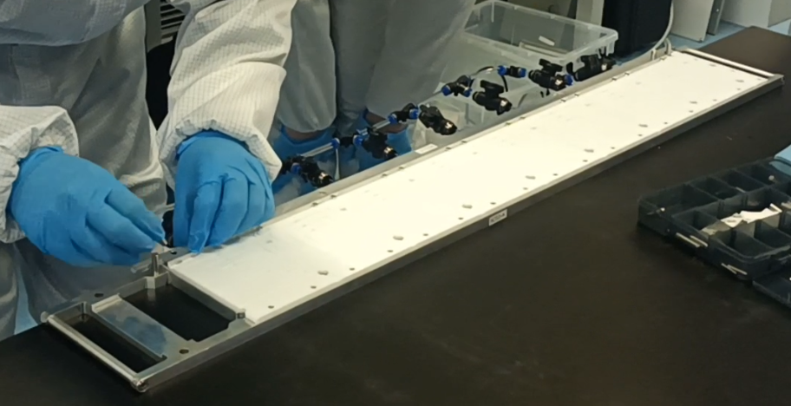
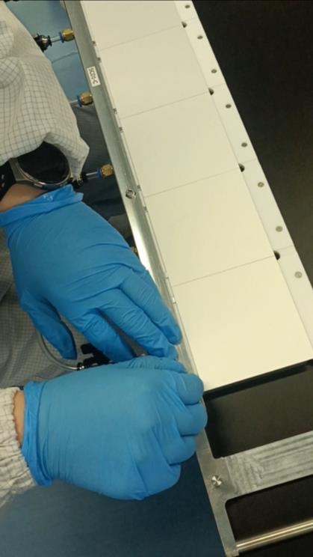
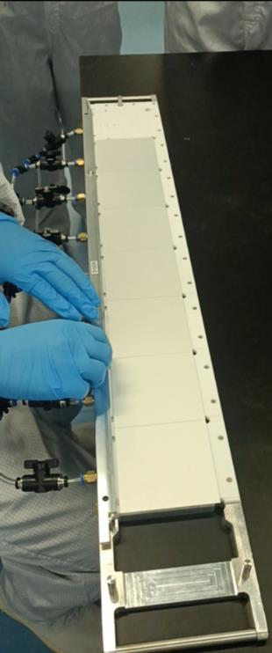
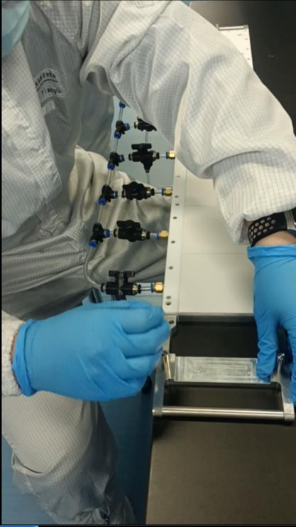
问题5：安装/拆卸硅片定位条
已准确放置的硅片
放置硅片前、安装定位条
一旦拆卸步骤错误，定位条可能会顶到已定位的硅片导致损坏。后续可设计为免拆卸。
放置硅片后、按照步骤拆卸定位条：(左)取出精确定位销；(中)松开螺丝并取定位条；(右)取出限位销钉
Notes:
G:\keyan\科研任务\260205_第一个Z型Ladder装配\照片和视频\20260209_三号厅组装Z型Ladder_贴硅片\VID_20260209_142924_安装硅片定位条.mp4
G:\keyan\科研任务\260205_第一个Z型Ladder装配\照片和视频\20260209_三号厅组装Z型Ladder_贴硅片\VID_20260209_152430_移除定位条的精确定位销钉.mp4
G:\keyan\科研任务\260205_第一个Z型Ladder装配\照片和视频\20260209_三号厅组装Z型Ladder_贴硅片\VID_20260209_152514_移除定位条.mp4
G:\keyan\科研任务\260205_第一个Z型Ladder装配\照片和视频\20260209_三号厅组装Z型Ladder_贴硅片\VID_20260209_152711_移除定位条的限位销钉.mp4

Slide 10
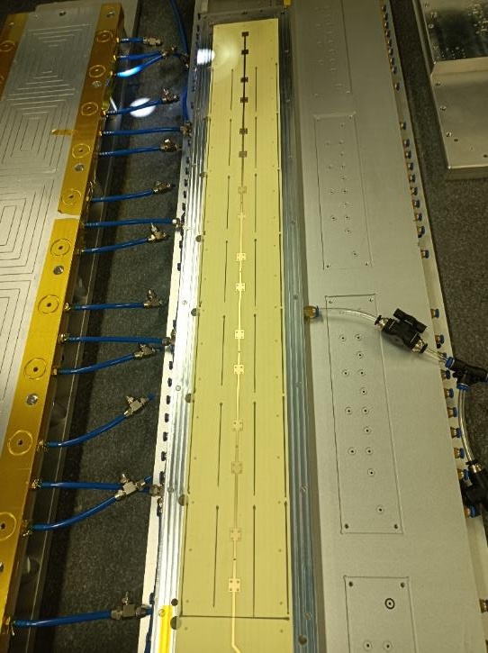
问题6：点胶和压合
真空接头比工装厚，导致工装倾斜
点胶机的Home在SBB上，导致滴落的胶水污染SBB
目前点胶程序基于L0的修改，即每一片硅单独一个程序、速度较慢
Notes:
G:\keyan\科研任务\260205_第一个Z型Ladder装配\照片和视频\20260209_三号厅组装Z型Ladder_贴硅片\IMG_20260209_160411_点结构胶.jpg

Slide 11
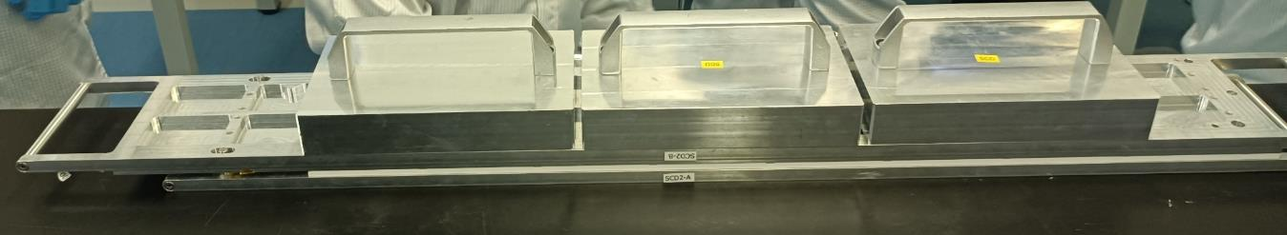
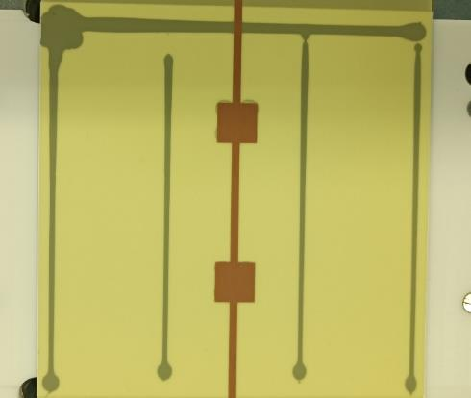
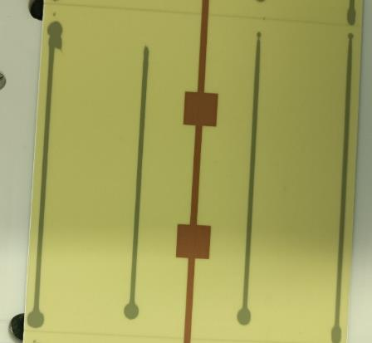
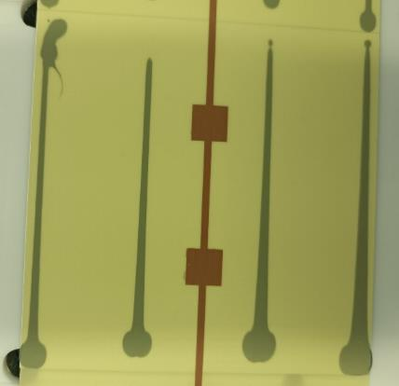
问题6：点胶和压合
借助配重块，在普通桌子(非光学平台)压合胶水
问题1：尾胶未优化、导致胶尾展宽
问题2：由于未控制厚度、且未使用光学平台，导致两端(左、右图)胶线展宽大、中间(中图)胶线展宽小
Notes:
G:\keyan\科研任务\260205_第一个Z型Ladder装配\照片和视频\20260209_三号厅组装Z型Ladder_贴硅片\IMG_20260209_161119_压配重块.jpg
G:\keyan\科研任务\260205_第一个Z型Ladder装配\照片和视频\20260210_三号厅组装Z型Ladder_上午IV测试\IMG_20260210_101754_检查硅片点胶图案_硅片1.jpg
G:\keyan\科研任务\260205_第一个Z型Ladder装配\照片和视频\20260210_三号厅组装Z型Ladder_上午IV测试\IMG_20260210_101801_检查硅片点胶图案_硅片3.jpg
G:\keyan\科研任务\260205_第一个Z型Ladder装配\照片和视频\20260210_三号厅组装Z型Ladder_上午IV测试\IMG_20260210_101816_检查硅片点胶图案_硅片7.jpg

Slide 12
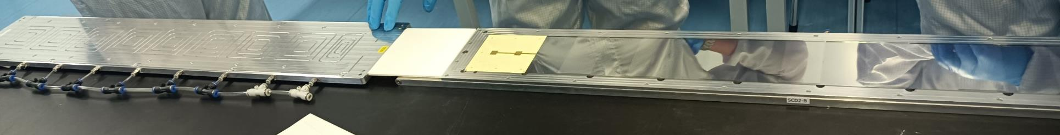
问题7：偏压柔性板工装厚度与键合机不匹配
键合工装
‘桥’
偏压柔性板工装
待转移Ladder
当前转移了5次，存在隐患
序号 | Ladder转移方向 | 转移目的
1 | SBB工装->键合工装 | 硅片贴片后的I-V测试
2 | 键合工装->SBB工装 | Z型柔性板贴片
3 | SBB工装->键合工装 | Z型柔性板贴片后I-V测试
4 | 键合工装->SBB工装 | 粘接前端电子学板(SFE)
5 | SBB工装->键合工装 | 键合 & 电测
Notes:
G:\keyan\科研任务\260205_第一个Z型Ladder装配\照片和视频\20260210_三号厅组装Z型Ladder_上午IV测试\IMG_20260210_105327_转移Ladder到键合工装.jpg

Slide 13
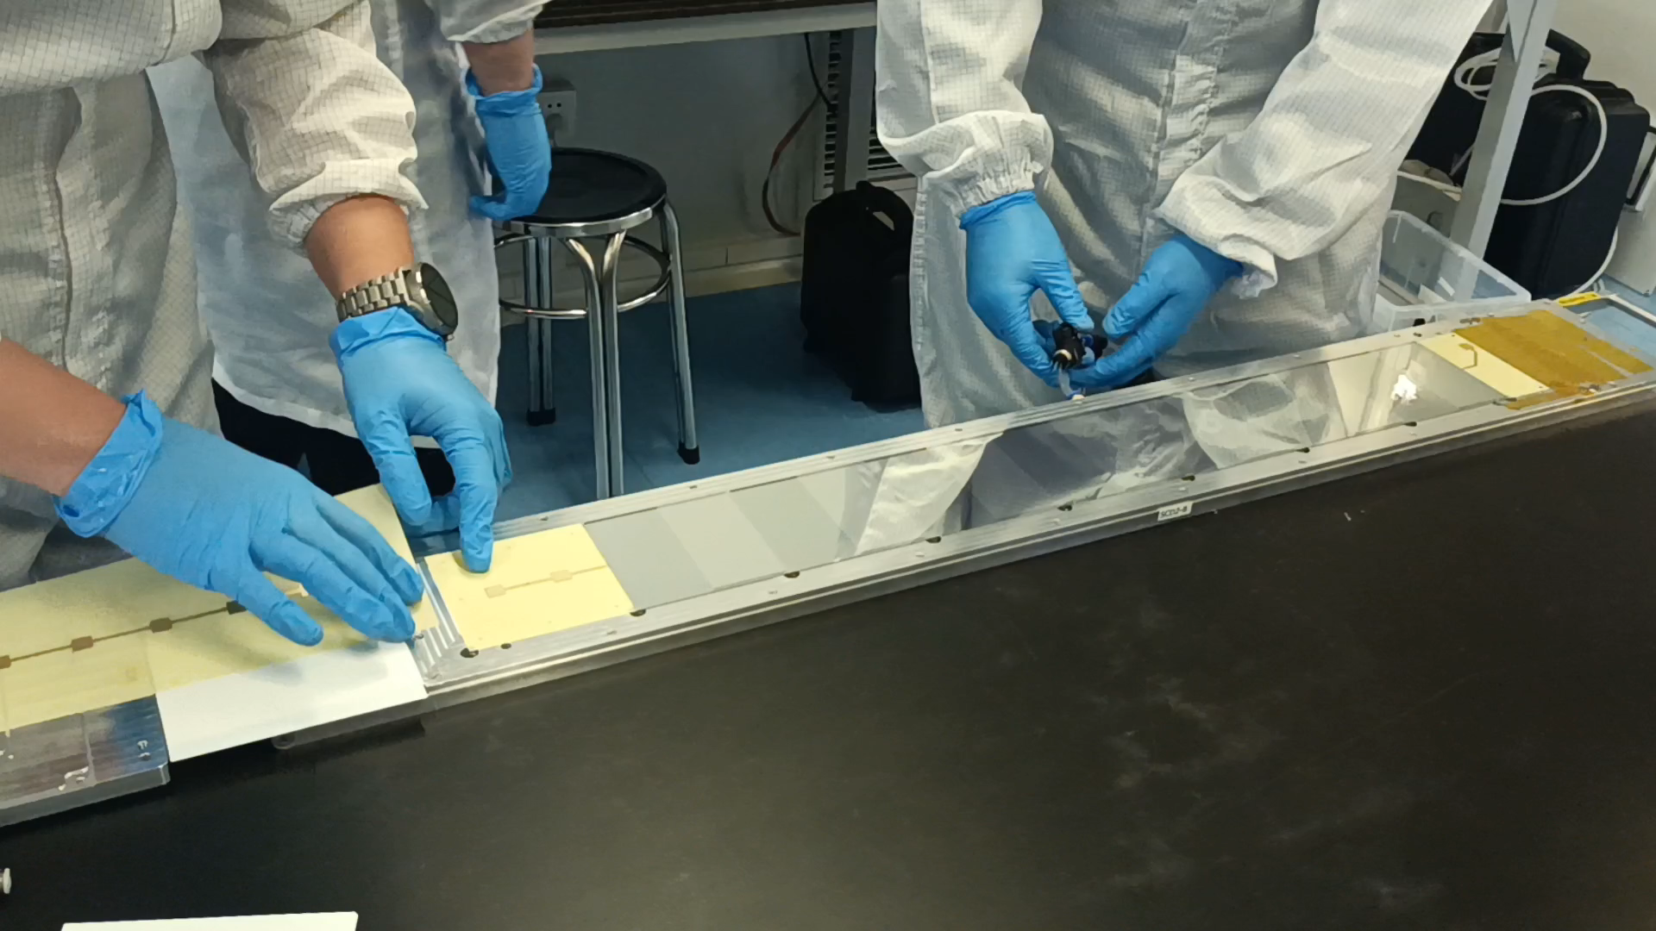
Ladder从偏压柔性板工装转移到键合工装
Notes:
G:\keyan\科研任务\260205_第一个Z型Ladder装配\照片和视频\20260211_三号厅组装Z型Ladder_下午键合并电测\VID_20260211_151042_转移Ladder到键合工装.mp4
G:\keyan\科研任务\260205_第一个Z型Ladder装配\照片和视频\20260210_三号厅组装Z型Ladder_上午IV测试\VID_20260210_105604_转移Ladder到键合工装_拖拽Ladder.mp4

Slide 14
一个工装兼容定位、键合、储存
工装用途 | 定位 | 键合 | 储存
真空接口 | 真空吸附偏压柔性板
定位销接口 | 定位偏压柔性板 重定位Ladder 定位SFE
螺丝接口 |  |  | 锁紧SFE 锁紧盖板 锁紧压条
其他 |  | 厚度满足键合机要求 与键合机真空匹配 | 盖板接口

Slide 15
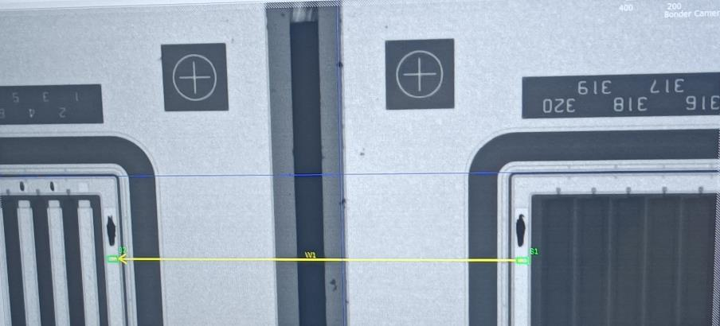
问题7：Ladder的I-V测试
I-V测试是Ladder组装的一个重要质量控制环节，用于评估硅探测器是否在装配过程中发生损坏导致漏电流增大。
I-V测试异常的Ladder（经研判后）不贴前端电子学板(SFE)。
I-V测试异常的Ladder可维修、但消耗许多时间。
Ladder | I-V测试的时机
STK | 贴硅片后
SCD P型
SCD Z型 | 贴硅片后 贴Z型柔性板后
缺少Z型GND焊盘
P型GND焊盘
SCD硅探测器有设计问题：仅有P型GND焊盘、缺少Z型GND焊盘
Notes:
G:\keyan\科研任务\260205_第一个Z型Ladder装配\照片和视频\20260211_三号厅组装Z型Ladder_上午IV测试和粘ASIC板\IMG_20260211_103319_总IV测试_键合相邻俩硅的GND焊盘.jpg

Slide 16
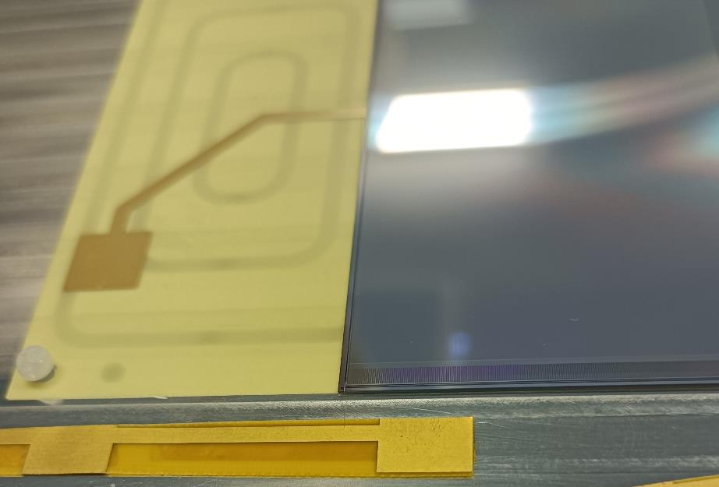
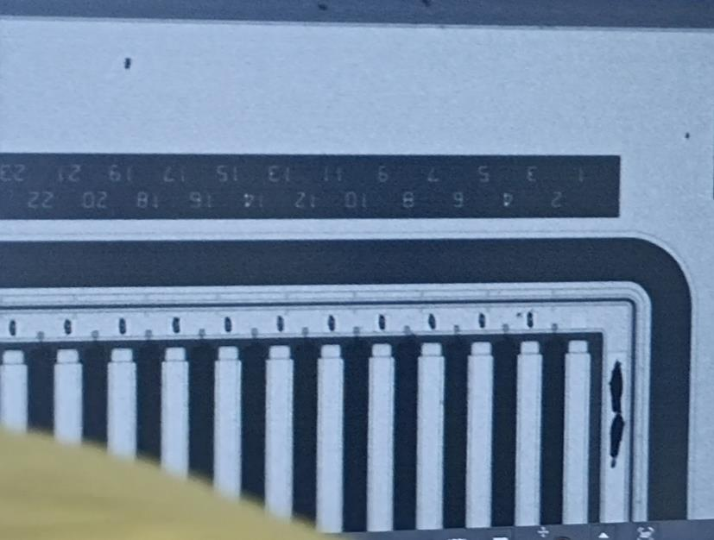
问题7：Ladder的I-V测试
偏压柔性板(SBB)
硅片
第一次I-V测试的键合
偏压焊盘
增加临时GND焊盘?
GND键合丝
第二次I-V测试的键合
I-V测试条
偏压柔性板仅有偏压焊盘、缺少GND焊盘(远离偏压焊盘、防止溢胶短路)，导致需要临时粘接I-V测试条，测试后再撕掉。
由于Z型工装缺少GND焊盘凹槽，导致第一次I-V测试后，需要额外移除GND键合丝，在第二次I-V测试时再次键合。
Notes:
G:\keyan\科研任务\260205_第一个Z型Ladder装配\照片和视频\20260210_三号厅组装Z型Ladder_上午IV测试\IMG_20260210_114722_键合到IV测试条_硅片1.jpg
G:\keyan\科研任务\260205_第一个Z型Ladder装配\照片和视频\20260211_三号厅组装Z型Ladder_上午IV测试和粘ASIC板\IMG_20260211_114437_再次总IV测试_GND焊盘被键合三次.jpg

Slide 17
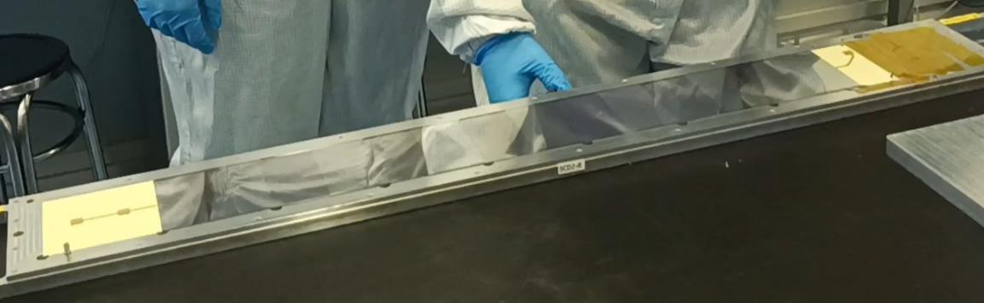
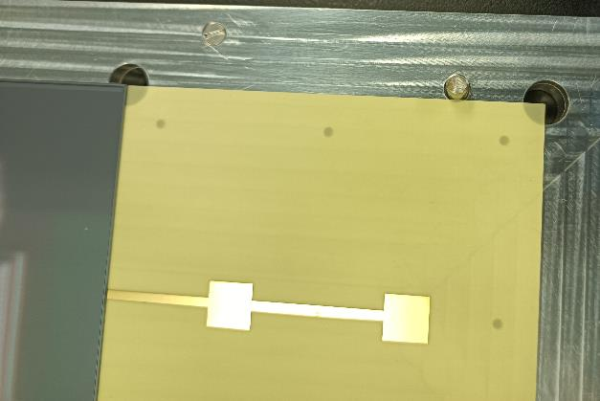
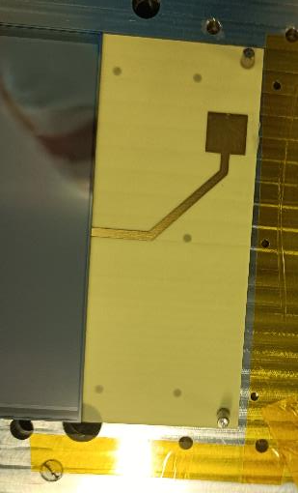
问题8：Ladder在偏压柔性板工装的重定位
3个定位销用于约束Ladder的位置，便于后续粘接Z型柔性板和前端电子学板。
3个定位销目前仅用于约束偏压柔性板。但偏压柔性板比硅片窄，导致粘硅片后就不再适用。
Ladder依赖3个定位销重定位
Notes:
G:\keyan\科研任务\260205_第一个Z型Ladder装配\照片和视频\20260209_三号厅组装Z型Ladder_贴硅片\VID_20260209_160648_偏压柔性板重定位_两工装合并.mp4
G:\keyan\科研任务\260205_第一个Z型Ladder装配\照片和视频\20260210_三号厅组装Z型Ladder_下午贴Z型柔性板\VID_20260210_150801_Ladder重定位.mp4
G:\keyan\科研任务\260205_第一个Z型Ladder装配\照片和视频\20260210_三号厅组装Z型Ladder_下午贴Z型柔性板\IMG_20260210_150913_Ladder重定位.jpg
G:\keyan\科研任务\260205_第一个Z型Ladder装配\照片和视频\20260210_三号厅组装Z型Ladder_下午贴Z型柔性板\IMG_20260210_150919_Ladder重定位.jpg
G:\keyan\科研任务\260205_第一个Z型Ladder装配\照片和视频\20260211_三号厅组装Z型Ladder_上午IV测试和粘ASIC板\VID_20260211_120110_再次总IV测试_重定位.mp4

Slide 18
问题9：Z型柔性板点胶
键合丝
焊盘
为了提高后续键合质量/成功率，希望俩焊盘下方都有厚度一致的胶线来承载键合的力量。
此外，Z型柔性板下方的胶线1不要覆盖硅微条探测器的焊盘。
优化方向：
从设计提高冗余性
工装控制胶线厚度、从而控制展宽
最后微调点胶图案
焊盘
Z型柔性板(Z-Flex)
胶线1
硅微条探测器(SSD)
胶线2
偏压柔性板(SBB)
Z型柔性板点胶侧视图

Slide 19
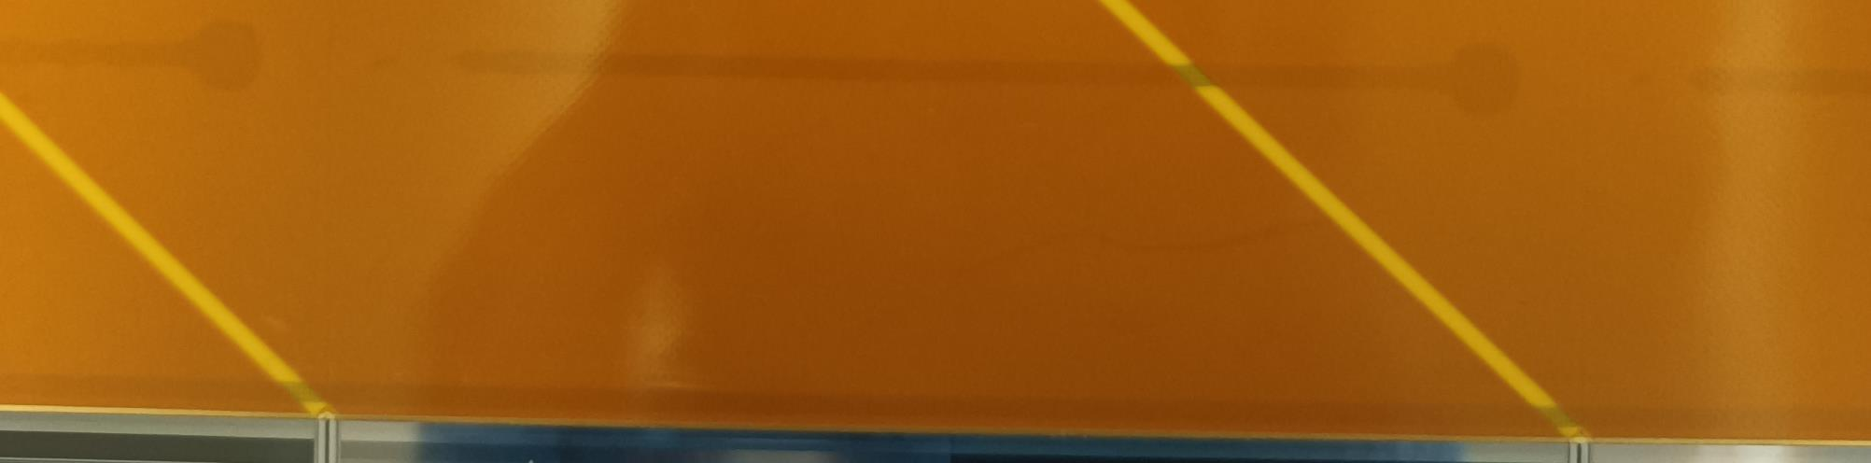
问题9：Z型柔性板点胶
Z型柔性板的胶线距离边缘金色焊盘还有些距离
Notes:
G:\keyan\科研任务\260205_第一个Z型Ladder装配\照片和视频\20260211_三号厅组装Z型Ladder_上午IV测试和粘ASIC板\IMG_20260211_101401_检查Z型柔性板的点胶效果.jpg

Slide 20
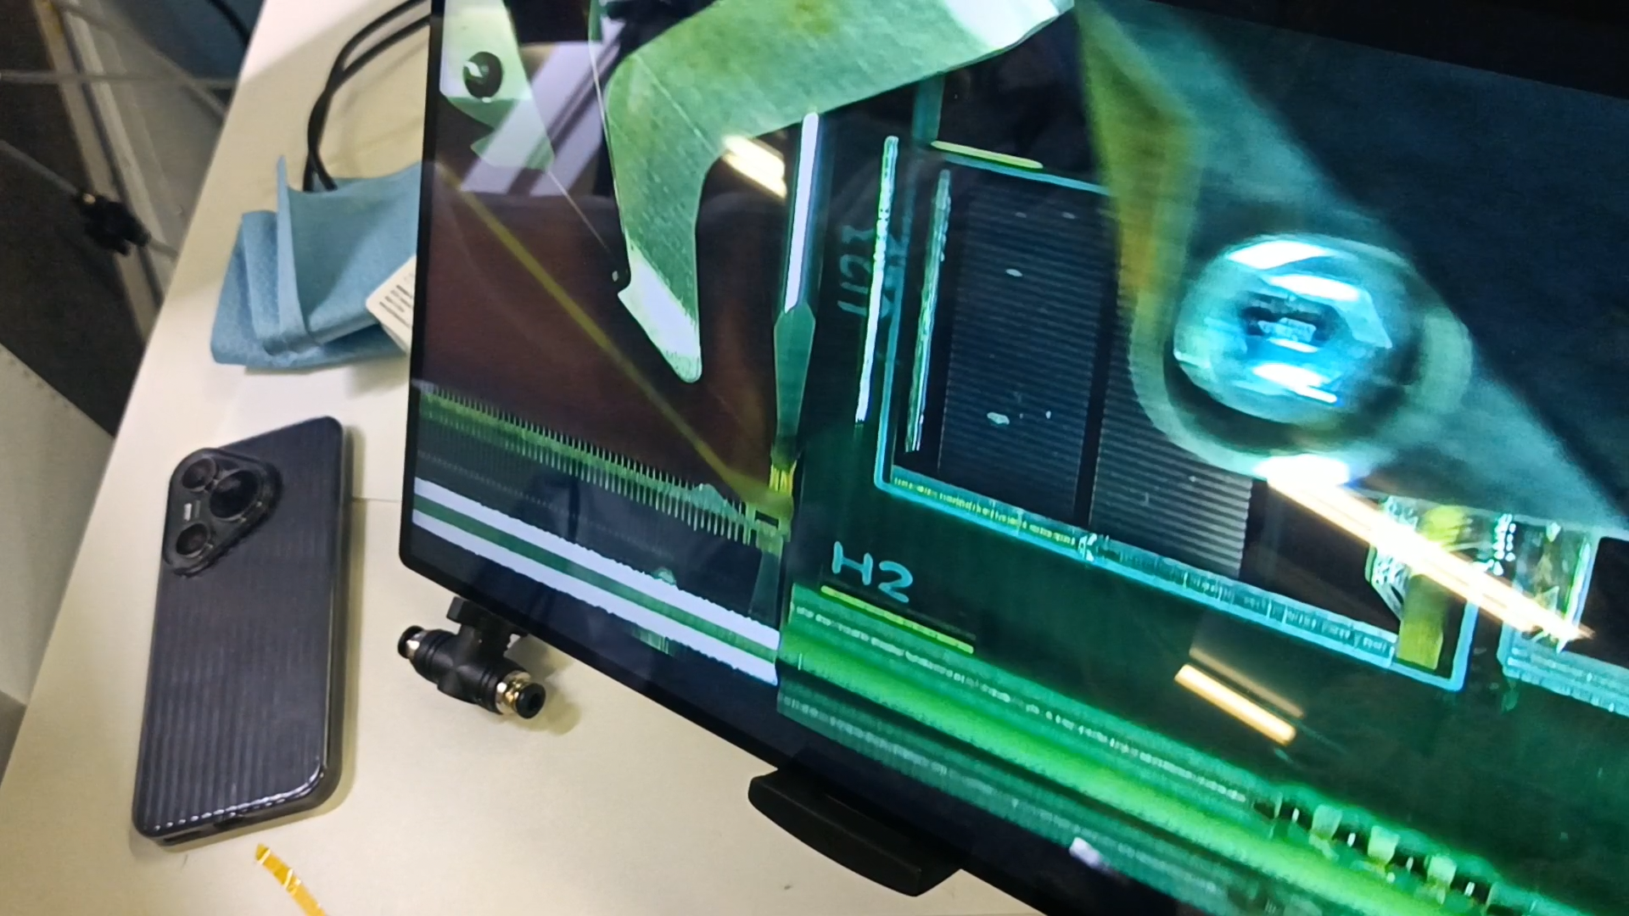
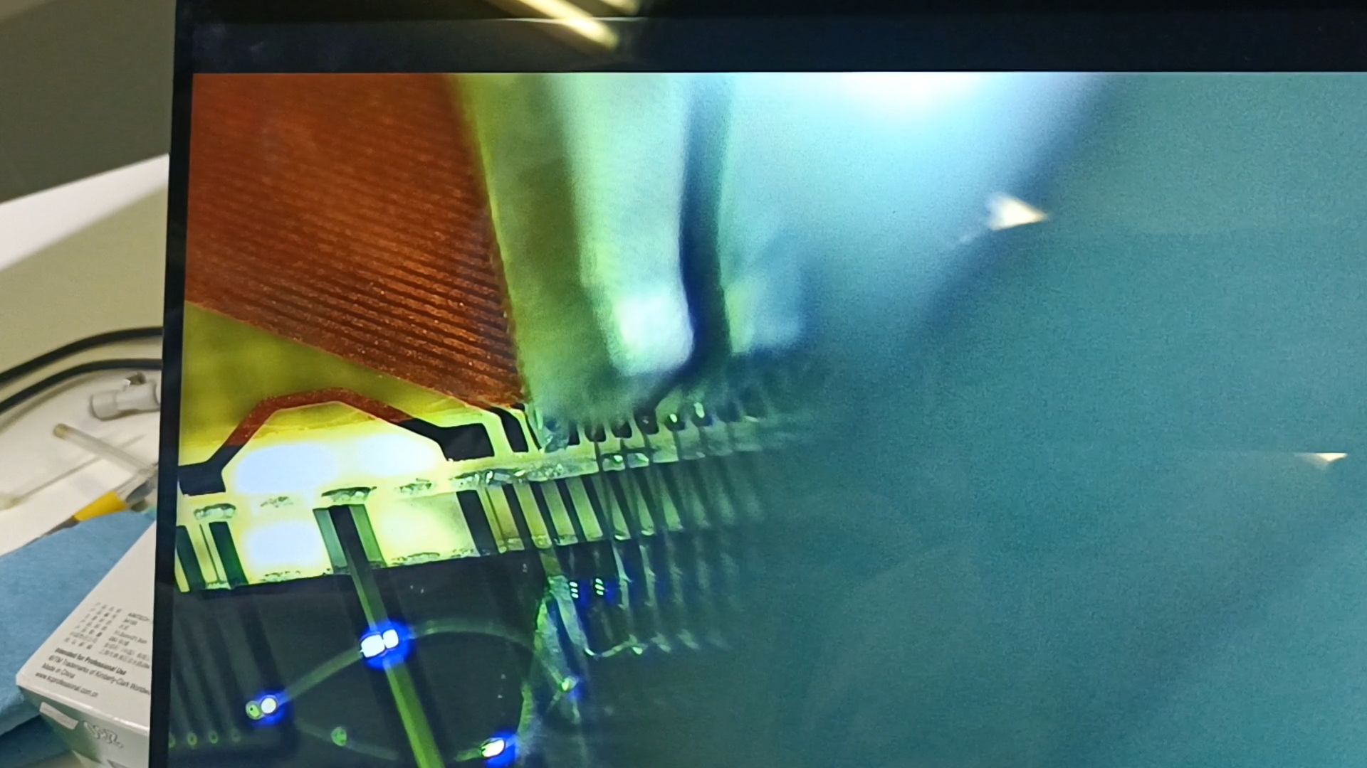
焊盘下方缺胶导致Z型柔性板在键合时移动
Z型柔性板靠硅电容处缺胶
Z型柔性板靠硅微条处缺胶
Notes:
G:\keyan\科研任务\260205_第一个Z型Ladder装配\照片和视频\20260211_三号厅组装Z型Ladder_下午键合并电测\VID_20260211_153431_键合第1组(硅电容)_柔性板缺胶.mp4
G:\keyan\科研任务\260205_第一个Z型Ladder装配\照片和视频\20260211_三号厅组装Z型Ladder_下午键合并电测\VID_20260211_180436_键合第9组(第4片硅无偏压电阻端)_步进键合发现Z型柔性板在动_说明缺胶.mp4
G:\keyan\科研任务\260205_第一个Z型Ladder装配\照片和视频\20260211_三号厅组装Z型Ladder_下午键合并电测\VID_20260211_180419_键合第9组(第4片硅无偏压电阻端)_步进键合发现Z型柔性板在动_说明缺胶.mp4

Slide 21
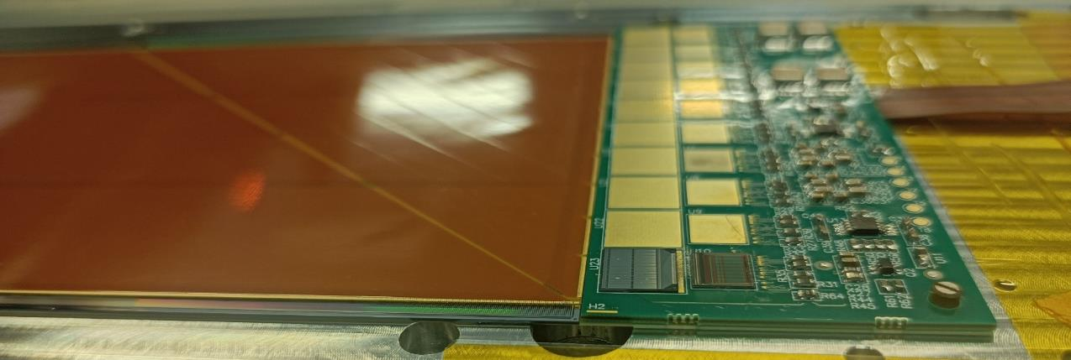
问题10：前端电子学板(SFE)离硅片太近
当前设计的前端电子学板(SFE)边缘距离硅片边缘仅0.15mm。
由于硅片尺寸、SFE尺寸存在偏差，定位销钉存在偏差，所以SFE有可能碰到硅片导致损坏。
后续在满足键合距离约束下，增大两者的安全间距。
间隙太小
硅片&Z型柔性板
前端电子学板(SFE)
Notes:
G:\keyan\科研任务\260205_第一个Z型Ladder装配\照片和视频\20260211_三号厅组装Z型Ladder_上午IV测试和粘ASIC板\IMG_20260211_122618_贴上ASIC板.jpg

Slide 22
问题11：Z型柔性板的定位或键合靶标
键合机（和点胶机）都需要特殊靶标来校正键合(和点胶)坐标。
在SCD第一个Z型柔性板键合时，绝大部分都出现了真靶标与Dummy靶标不符，导致需要人工调整键合程序，导致耗时很长。

Slide 23
问题 | 装配STK前的优化 | 后续的优化 | 责任人 | 参与讨论
销钉不专用，导致太紧/太松 | 销钉专用 | 销钉砸入工装 | 鲁兵/熊佳继
硅片定位销钉导致硅片边缘破碎 | ??? | ??? | 鲁兵/熊佳继
硅片预定位和翻转 | - | ??? | ??? | 各负责人
避免拆卸硅片定位条 | - | 新偏压柔性板工装避让 | 鲁兵/熊佳继
真空接头比工装厚，导致工装倾斜 | 旋转真空接头 | 新偏压柔性板工装和Z型柔性板工装优化接头 | 鲁兵/熊佳继
点胶机的Home在SBB上 | 调整Home坐标 | - | 王聪聪/刘帅毅/王昊洋
点胶程序较慢 | - | 优化点胶程序 | 王聪聪/刘帅毅/王昊洋
胶尾太大 | - | 优化点胶程序 | 王聪聪/刘帅毅/王昊洋
偏压柔性板工装组装/键合/存储 | - | 新偏压柔性板工装 | 鲁兵/熊佳继 | 各负责人
I-V测试不方便 | - | 新Z型柔性板工装避让键合丝 | 鲁兵/熊佳继
 | - | 硅片增加Z型GND焊盘 | 乔锐/唐远平
 | - | 新偏压柔性板增加临时GND焊盘 | 霍嘉/车永娥
Ladder重定位 | - | 新偏压柔性板工装增加重定位功能 | 鲁兵/熊佳继
Z型柔性板点胶 | - | Z型柔性板增加冗余 | 霍嘉/车永娥 | 金梁程龙
 | - | 工装控制厚度 | 鲁兵/熊佳继 | 各负责人
 | - | 最后优化点胶图案 | 王聪聪/刘帅毅/王昊洋
前端电子学板离硅片太近 | - | 增加安全间距 | 乔锐/霍嘉/鲁兵
Z型柔性板靶标 | - | 设置靶标 | 霍嘉/车永娥 | 金梁程龙
Notes:
20260223_乔锐_SCD第一个Z型Ladder组装遇到的问题及优化.xlsx

